Slide 1

Cours 7
Loading

Slide 2
Contenu du cours
Eager vs Lazy Loading

Slide 3
Eager vs Lazy Loading
Lorsque l’on obtient des entités de la BD avec une requête Linq, elle retourne uniquement les données de la classe concernée. Elle ne retourne pas les données contenues dans les autres entités auxquels cette instance est reliée. Les propriétés de navigation sont donc null.
Si par exemple, on fait une requête pour obtenir un Blog, la propriété de navigation List<Posts> est null par défaut.
Il y a 2 grandes stratégies avec leurs avantages et inconvénients:
Obtenir plus d’information dans une même requête (Eager Loading)
Attendre d’avoir besoin de l’information avant de faire d’autres requêtes. (Lazy Loading)

Slide 4
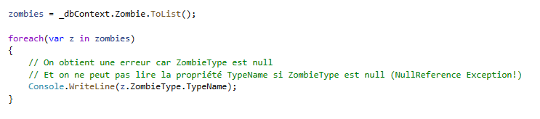
Exemple de situation problématique
Avec un simple ToList(), le système fait une requête avec les données de la table zombie, mais pas les données dans la table ZombieType! On a donc une propriété de navigation qui n’est pas remplie!

Slide 5
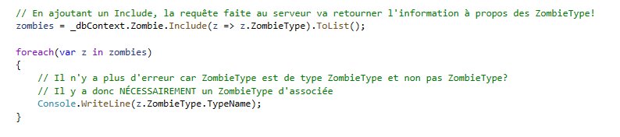
Eager Loading
Parfait pour afficher le type de chaque zombie dans une liste qui affiche l’info de tous nos zombies!

Slide 6
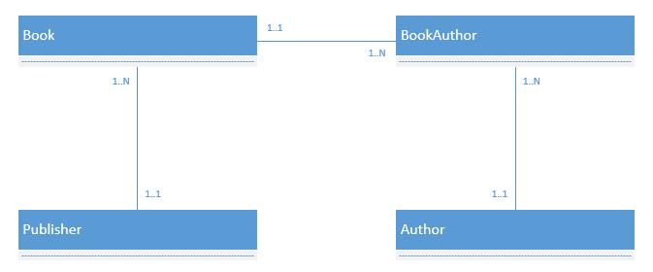
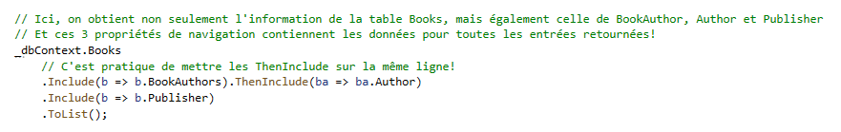
Eager Loading (Avancé)
Si on a besoin d’accéder à l’information de plusieurs propriétés de navigation, il faut faire tous les Includes nécessaires! Et quand on va chercher à un niveau plus loin, on utilise ThenInclude!

Slide 7
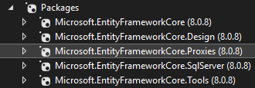

Lazy Loading
Ce qu’il faut faire pour l’utiliser:
1. Ajouter la dépendance Microsoft.EntityFrameworkCore.Proxies (même version que les autres packages).
2. Activer l’option UseLazyLoadingProxies() dans le DbContext
3. Rendre TOUTES les propriétés de navigation virtual

Slide 8
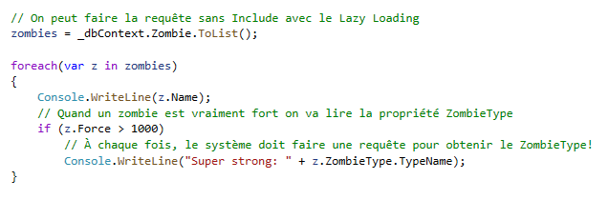
Lazy Loading
C’est une technique idéale pour afficher l’information d’un seul zombie ou d’afficher le type seulement dans une situation particulière.

Slide 9
Quand utiliser chaque stratégie?
Être Eager c’est bien quand on veut lire les données dans la propriété de navigation chaque fois. Particulièrement s’il y en a beaucoup.
Être Lazy c’est bien quand on veut lire peu de fois dans la propriété de navigation ou si nous ne sommes pas certains si une propriété sera lue ou non. C’est également une bonne option quand on est nous-même paresseux... Pas besoin d'écrire .Include() partout! Donc, pour les .Single et .First et autres requêtes qui retournent peu d’entrées, ça peut être une bonne option!

Slide 10
Pourquoi pas hybride?
Ce n’est pas nécessaire de faire un seul choix!
Si vous avez configuré votre application pour utiliser le LazyLoading, c’est encore possible d’utiliser .Include() dans vos requêtes pour obtenir l’information plus efficacement lorsque vous savez que vous allez devoir lire la propriété de navigation. Surtout si c’est pour de nombreuses entités!

Slide 11
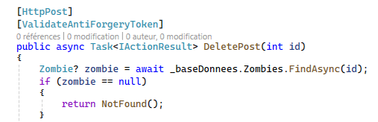
Comment passer des paramètres à une méthode POST
On veut parfois passer autre chose qu'un modèle à la méthode POST. Dans ce cas, on peut ajouter des paramètres à notre formulaire. On utilise cette technique lorsqu'on fait un Delete par exemple.
L'id est passé à la méthode du contrôleur.
On peut mettre asp-route-id ou asp-route-Id, mais on ne met pas de majuscule côté C#.

Slide 12
Démo Lazy Loading
Comment fonctionne les proxies lorsque l’on active le Lazy Loading?

